Slide 1

Pitch Deck TaraPay
Joaquin Avalos
Nicolas Villaroel
Benjamin Rojas
Giorgio Oyanader

Slide 2

Visión y propuesta de valor
Buscamos ser la opción más económica del mercado para realizar pagos en el transporte público en Tarapaca.
Asi mismo, queremos ser la opción número uno en pagos de transporte público a nivel nacional.

Slide 3
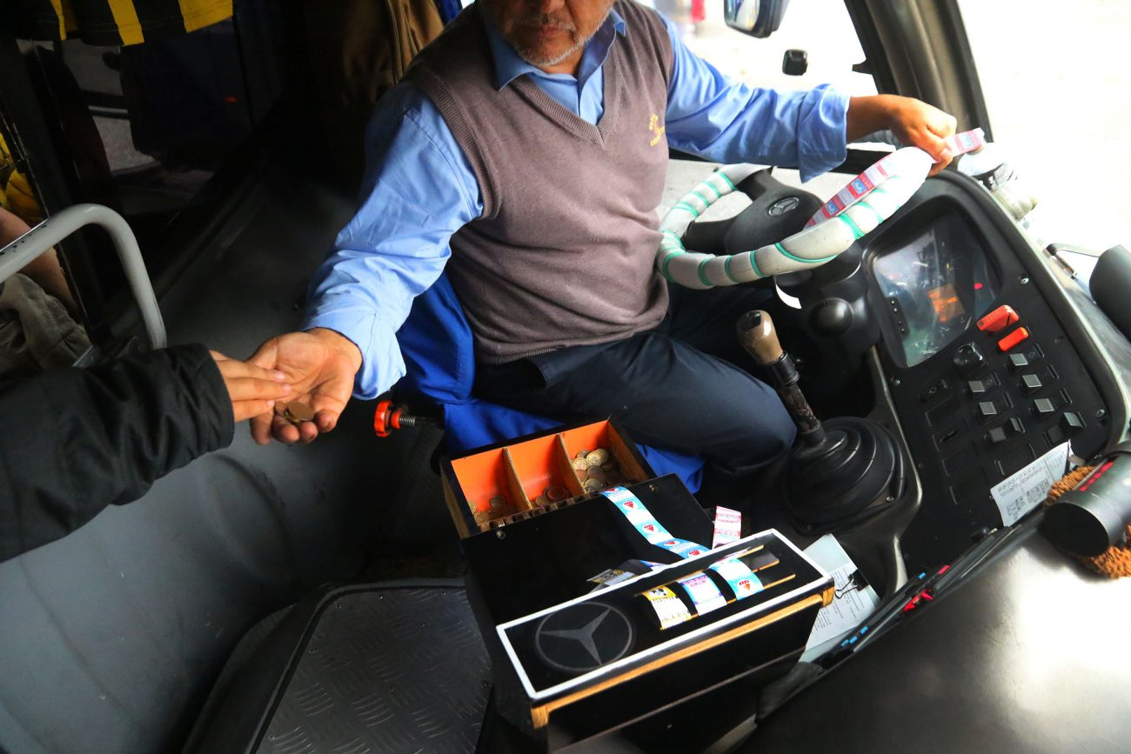

Problema
Conflictos con conductores
No tener facilidades de pagos
Resistencia a un cambio tecnológico

Slide 4
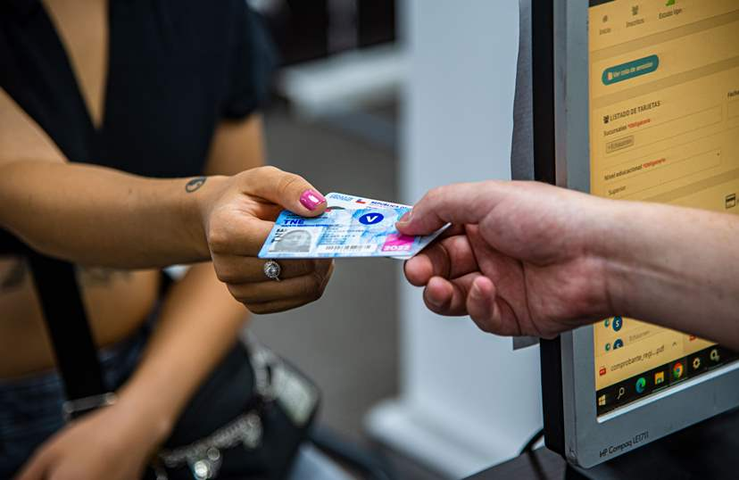
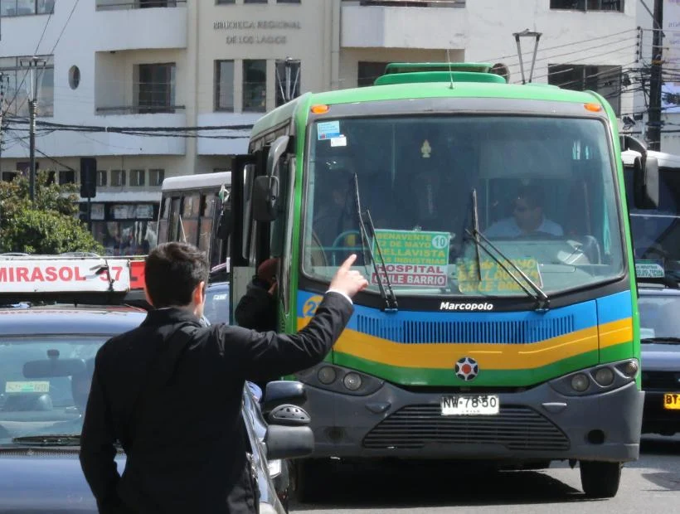
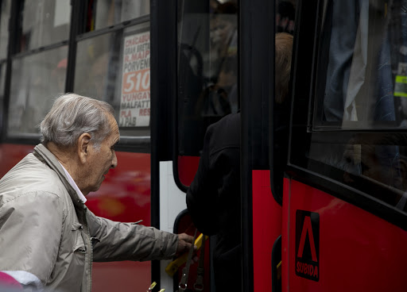
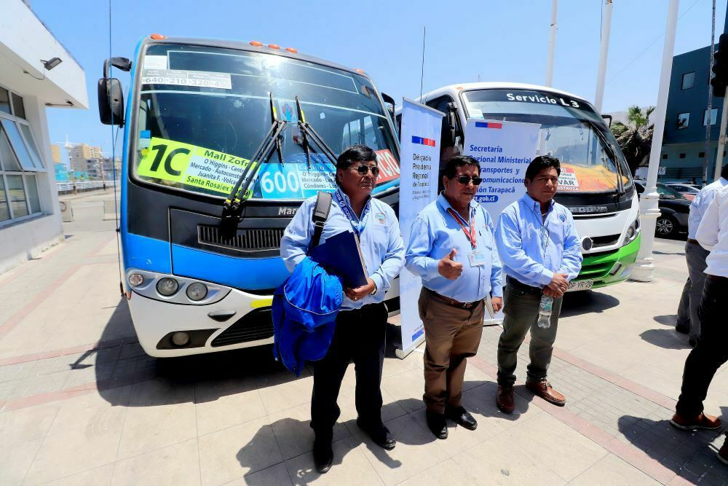
Público Objetivo
Estudiantes con TNE
Jóvenes y adultos
Tercera Edad
Empresas de Transporte publico

Slide 5
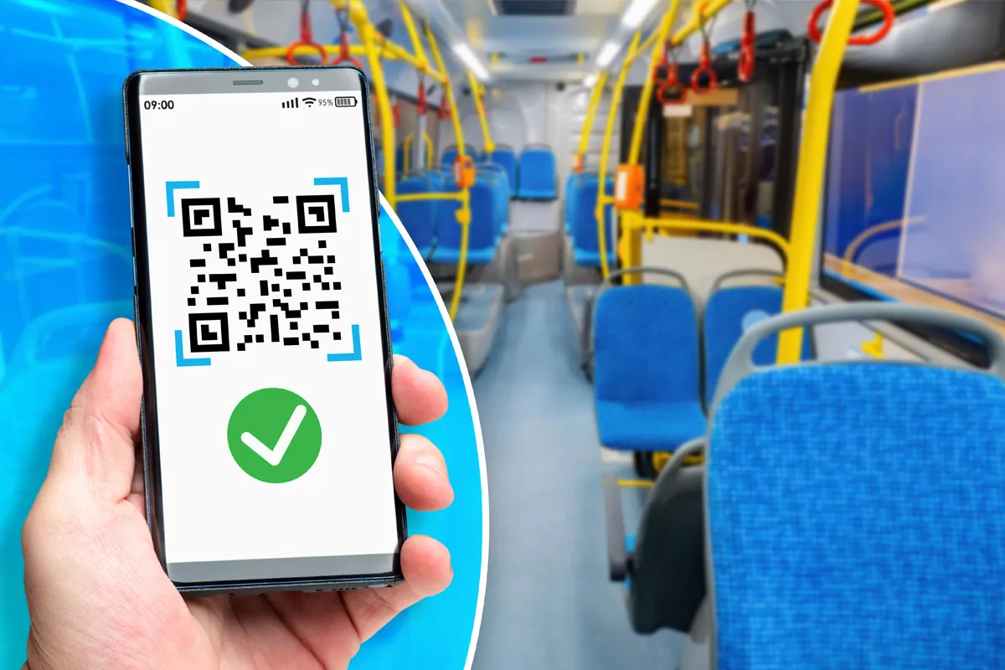
Solución
Implementar nuevos métodos de pagos
Modernizar el transporte público
Enseñar a través de capacitación
Pago a través de una aplicación móvil.
Tarjeta digital.
Mejorar la experiencia de clientes o usuarios que utilicen estos medios de transporte.
Capacitar a todo tipo de usuario que utilice la aplicación.

Slide 6
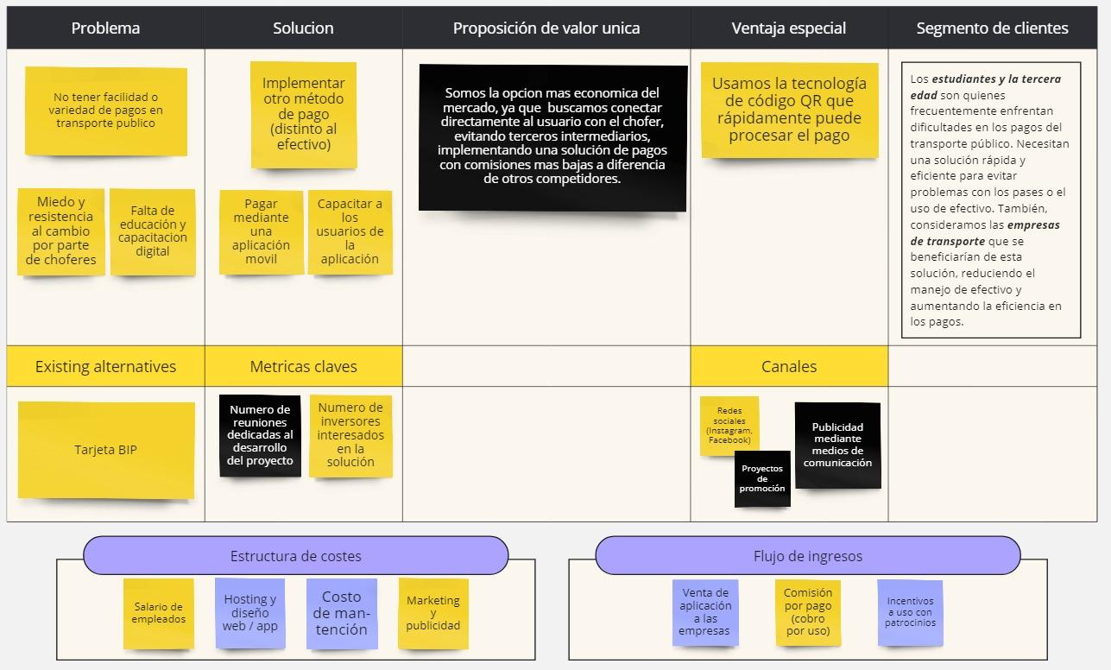
Modelo de negocio

Slide 7
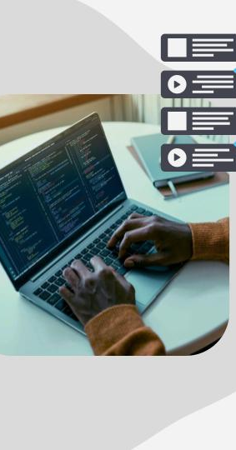
Hoja de Ruta
1. Planificación
4. Pruebas Beta y Ajustes
Definir requisitos, arquitectura, seguridad y cronograma del proyecto.
Probar con usuarios, recolectar feedback y realizar correcciones.
2. Diseño y prototipos
5. Lanzamiento
Diseñar UI y crear un prototipo para evaluación.
Desplegar la aplicación y monitorear su uso.
3. Desarrollo
Desarrollo y construcción del backend y el frontend.

Slide 8


Estrategia de marketing
Campañas en redes sociales
Campañas en redes sociales dirigidas a todo usuario del transporte público, enfocado principalmente en estudiantes, choferes y personas de la tercera edad.
Alianzas con la municipalidad, colegios y universidades
Realizar acuerdos con la municipalidad y las instituciones estudiantiles de la región para promocionar la aplicación.

Slide 9


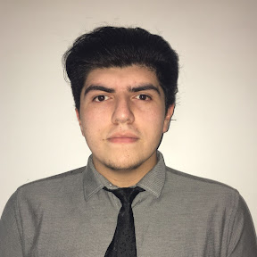


Equipo
Nuestro proyecto está compuesto por 4 integrantes, cada uno con su respectiva función
Giorgio Oyanader
Benjamin Rojas
Joaquín Ávalos
Nicolas Villaroel
Líder y Diseñador UI
Diseñador UI
Programador y desarrollador
Programador y desarrollador

Slide 10
Finanzas
Costos
Ingresos
Comisiones
Salarios de empleados
Comisiones del 10% en ventas al pagar con la aplicación
Pagos al equipo desarrollando el proyecto
Hosting y diseño
Ventas a empresas
Compra de servidores y uso de bases de datos para alojar la aplicación móvil
Venta para hacer uso de la aplicación, con un acceso a reportes detallados y herramientas de análisis.
Mantención
Costos asociados a un equipo de mantención y soporte técnico para la aplicación
Patrocinios
Marketing y publicidad
Incentivo al uso de la aplicación con patrocinios y alianzas junto a otras marcas.
Costos de anuncios en redes sociales u otros medios de comunicación para promocionar el proyecto.

Slide 11
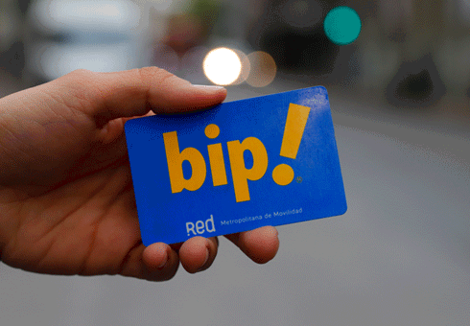
Competencia
Tarjeta BIP

Slide 12

Inversión
Para nuestra inversión queremos postular al fondo Corfo el cual nos ayudará a desarrollar y llevar a cabo nuestro proyecto
40% Desarrollo de la aplicación
30% Marketing
10% Costos fijos y variables
20% Equipo y sueldos

Slide 13

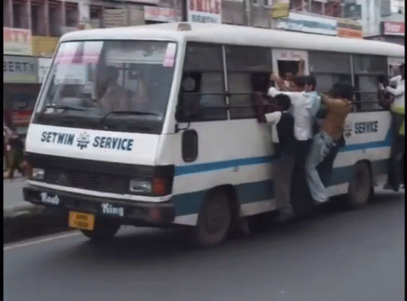
¡Gracias por su atención!

